Slide 1
Отгадай загадку.
Раскололся тесный домик
На две половинки
И посыпались оттуда
Бусинки – дробинки.

Slide 2
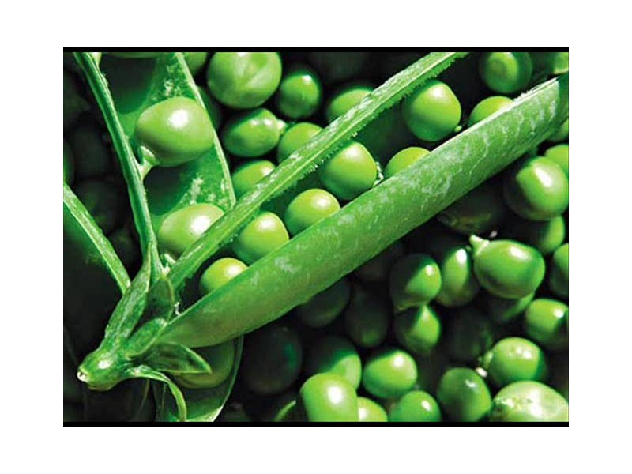
ГОРОХ

Slide 3
Что такое горох?
Травянистое полевое и огородное растение семейства бобовых, с круглыми семенами (горошинами).

Slide 4
Составь из слогов родственные слова и запиши их.
го | вый | хо | ро | на
шек | ши | рок | шин | ка

Slide 5
Допиши прилагательные.
Суп … .
Поле … .

Slide 6
Подумай и объясни, когда так говорят.
Как об стенку горох.
При царе Горохе.

Slide 7
Как об стенку горох. (когда ничего не действует на кого-либо) При царе Горохе. ( это было давно)

Slide 8
Сочетаемость слов.
Какой бывает горох?

Slide 9
Какой бывает горох? ( мелкий, крупный, ранний, зелёный, крупный, сладкий)

Slide 10
Вставить пропущенные буквы.
Впереди зеленело г…роховое поле.
На капусте сладкой капельки росы, и г…рох на грядке распустил усы.
Бойцы нашли в развалинах столовой полмешка сырого г…роха, и его по приказанию Фомина разделили на всех, бережно отсчитывая по г…рошине.

